Slide 1

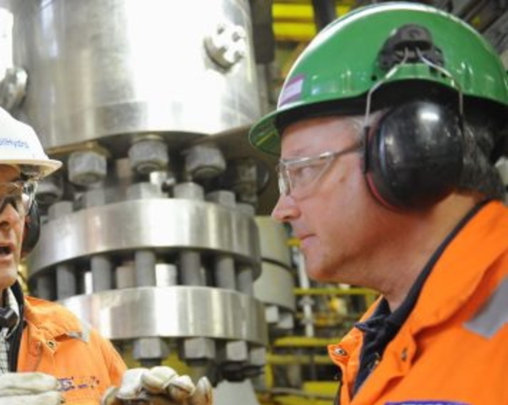
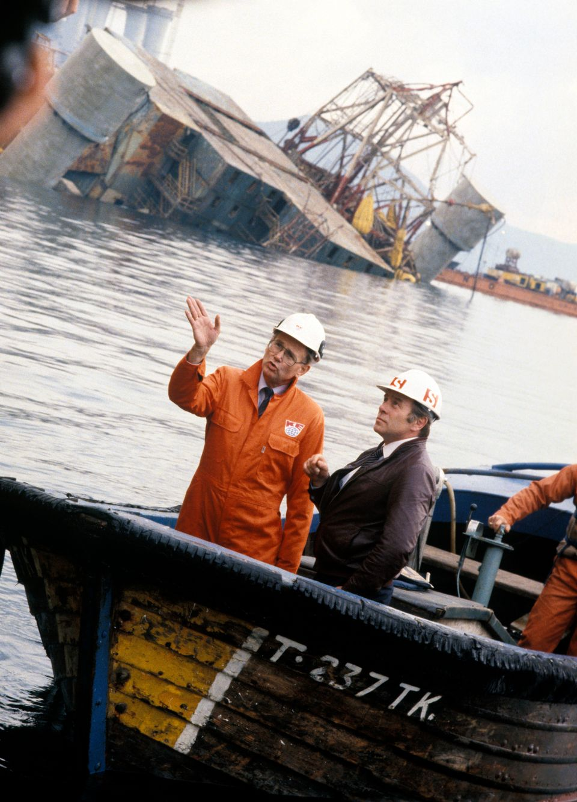
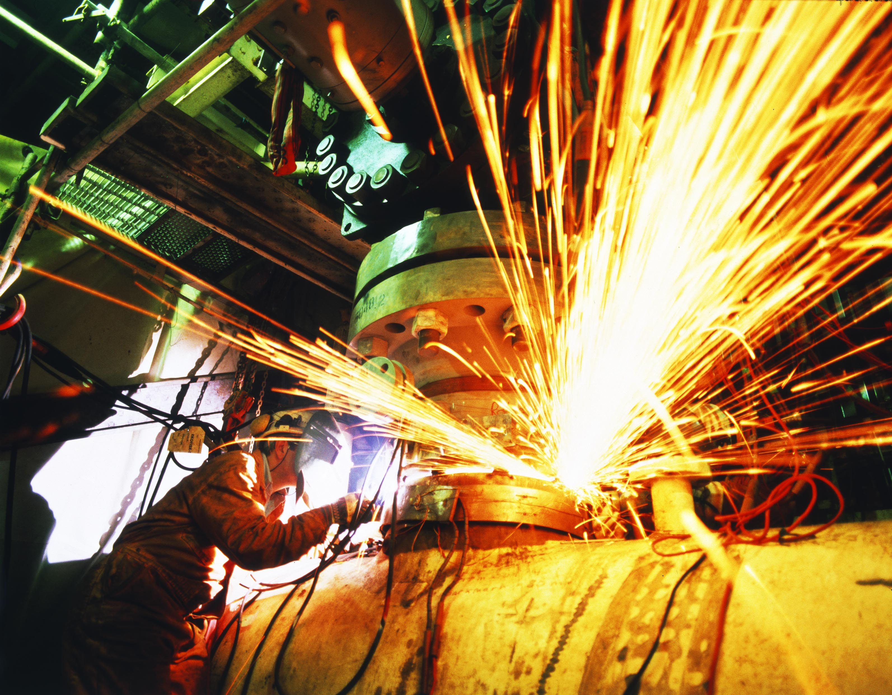
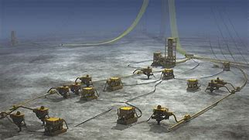
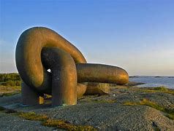
HMS SAFE Verneombudskonferanse
Hvor står vi og hvor går vi??

Slide 2
Hvor skal HMS fokuset være?
Hva er best for deg og dine kollegaer, A?
HMS avdelingen HMS utvalget og Vernetjenesten
INDRE YTRE PÅVIRKNING
DYSLEKSI/ADHD
COVID19
PSYKISK OG
FYSISK HELSE/
YRKESSKADE
IA
INNTERNKTR PROSJEKTER
KOMPETANSE OG KUNNSKAP
SIKKERHET OG BEREDSKAP
VEDLIKEHOLD
BÆREKRAFT
ARBEIDSMILJØ,
TRAKASSERING
OG MOBBING
HMS AVD
UTVALG
AMU
VT

Slide 3
Verneombudets rolle?
Selv om du er valgt til verneombud betyr det ikke at du alltid skal tre inn på arbeidskollegaenes vegne hvis de har arbeidsmiljøproblemer. Alle problemer bør først søkes løst av den som best kjenner dem, for eksempel ved at den enkelte tar opp saken med sin nærmeste overordnede. Dersom saken ikke løses, er det naturlig at verneombudet blir kontaktet. Enig?
Arbeidsgiveren skal avverge faren eller sørge for at forholdet blir rettet opp innen rimelig tid. Dersom dette ikke blir gjort kan AMU kontaktes – bruk systemet rundt deg..ikke bli stående alene !

Slide 4
Stans av arbeid - når tid og hvem er kvalifisert til å vurdere det?
Er det umiddelbar fare for arbeidstakernes liv eller helse som ikke kan avverges på annen måte, kan verneombudet stanse arbeidet inntil Arbeidstilsynet/Ptil.. Må det være fare for liv og helse?
Hovedverneombudet har samme rett til å stanse arbeid som verneombudet. Det betyr at hovedverneombudet kan stanse et arbeid uavhengig av det enkelte verneombuds vurdering. Hvis et verneombud har stanset et arbeid, kan ikke hovedverneombudet omgjøre denne beslutningen…men bruk klokskap ..rådgivning!?

Slide 5
Korona saker, smitte og karantene – hvem tar belastningen og hvordan løse utfordringene?
HMS avdelingen har sammen med flere på SAFE huset jobbet opp mot tariffavdelingen, juridisk, andre forbund, Ptil, NOG, NR, YS, myndigheter mfl. på alle områder opp mot koronaproblematikken.
Hvordan har dere vært involvert? Felles møter, planlegging. Hvordan kunne en involvert VO bedre?
Pandemien er fortsatt ikke over – 4 bølge og noen sliter med senvirkninger, mv.
Gi tilbakemeldinger til HMS avdelingen

Slide 6
FREMTIDENS SAFE OG OLJE/ENERGIBRANSJE VÅR ROLLE VIKTIGERE ENN NOEN GANG..
FNs klimatoppmøte – Hva slags rolle kan vi spille, lokalt nasjonalt eller globalt? Ikke råd til en ny storulykke++
SAFE deltar på topplederkonferanse, Barenhavskonferanse, møte med lokale og sentrale politikere, mv. Er det noe dere også kan eller vil gjøre?
Flere klubber og HVO/K-HVO svært aktive – Arendalsuka viktigere enn vi tror for vår fremtid…hvor står vi og hvor går vi – andre arenaer?

Slide 7

Bekymringsmeldinger – hvem, hva og hvor?
Lett å finne frem på hjemmesiden..
Godt oppslagsverk. Erfaringer - RF++
Ta kontakt med HMS avdelingen i SAFE sentralt om har utfordringer og spørsmål. Ptil også veldig behjelpelige!
Regelverk - Hvilket regelverk gjelder?
Forskriftene som gjelder for HMS i petroleumsvirksomheten inneholder risiko- og funksjonsbaserte krav. Forskriftene dekker flere myndigheters ansvarsområde

Slide 8
Regelverk gir muligheter og ansvar for Vernetjenesten!? Teknisk og operasjonell forskrift
Ramme-, Styrings- innretnings, og aktivitetsforskriften, .
Eksempler;
Viktig at en involveres og gis nødvendig opplæring. Status selskap? SUT kurs med selskapet? Arbeidstakerne skal medvirke ved etablering, oppfølging og videreutvikling av styringssystem.
Ved reduksjon av risiko som nevnt i rammeforskriften § 11, skal den ansvarlige velge tekniske, operasjonelle og organisatoriske løsninger som reduserer sannsynligheten for at det oppstår skade, feil og fare- og ulykkessituasjoner.
Operatøren skal sikre at beredskapen er samordnet når det brukes flere innretninger eller fartøy samtidig…beredskapstiltak skal være egnet til å samordnes med offentlige beredskapsressurser (eks. Brannvesenet..)
Mål, interne krav og beslutninger, ressursvurdering og bruk, prosesser og analyser, oppfølging og forbedring, kapasitet og nødvendig tid!
VIT AT DU KAN OG SKAL KREVE DIN PLASS! IKKE VÆR MØTEFYLL! SE ALLE -UTFORDRE SELSKAPET OG ALDRI BRENN INNE MED ET SPØRSMÅL!
DIN KOMPETANSE AVGJØRENDE FOR RESPEKT OG PÅVIRKNINGSMULIGHET – DU FYLLER DIN ROLLE DÅRLIGERE OG GIR DINE KOLLEGAER/SELSKAPET DITT ET SVAKERE HMS RESULTAT OM DU IKKE FÅR TILEGNET OG PRØVD KUNNSKAPEN DIN – RIKTIG?

Slide 9
Kan vi som arbeidstakere/vernetjeneste straffes?
Eks. selskapet begår lovbrudd og du har «passivt» observert/tillatt shortcut som fører til skade eller i strid med pålegg fra Ptil..?
RF § 7 Ansvar etter denne forskriften med henvisning til ..
Arbeidstakerne har plikt til å medvirke jf. arbeidsmiljøloven § 2-3 og brann- og eksplosjonsvernloven § 25
Aml(1) Arbeidstaker skal medvirke ved utforming, gjennomføring og oppfølging av virksomhetens systematiske helse-, miljø- og sikkerhetsarbeid…
(2) Under særlig skjerpende omstendigheter kan fengsel inntil tre år anvendes. Ved avgjørelsen av om det foreligger slike omstendigheter, skal det særlig legges vekt på om overtredelsen har eller kunne ha medført alvorlig fare for liv eller helse eller om den er foretatt eller fortsatt tross pålegg eller henstilling fra offentlig myndighet, vedtak av arbeidsmiljøutvalget eller henstilling fra verneombud eller bedriftshelsetjeneste.
Aml. 19 (1) Ved forsettlig eller uaktsom overtredelse av bestemmelse eller pålegg gitt i eller i medhold av denne lov, straffes innehaver av virksomhet, arbeidsgiver eller den som i arbeidsgivers sted leder virksomheten med bøter eller fengsel inntil ett år eller begge deler. Medvirkning straffes på samme måte, likevel slik at arbeidstaker straffes etter § 19-2.
§ 19-1.Ansvar for innehaver av virksomhet, arbeidsgiver og den som i arbeidsgivers sted leder virksomheten

Slide 10

Rimelige helsekrav eller unødvendige begrensninger? Lik praksis..?
Helsedir. Veileder til forskrift om helsekrav for personer i arbeid på innretninger i petroleumsvirksomheten til havs – Statsforvalteren i Rogaland - fylkeslegen
Sukkersyke
Hjertesykdommer
Hørsel/syn
BMI
Asberger
ADHD
Språk
Dysleksi
Er SAFE engasjert nok – noe vi bør ta tak i - LOL?

Slide 11
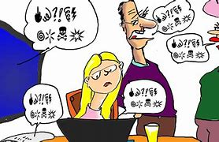

Mobbing og trakassering borte eller bare glemt?
Hva er akseptabelt? Utenforskap kan være mye
Aml. 4-3-(3) forbyr trakassering og annen utilbørlig oppførsel..bruker ikke ordet mobbing
§ 2 A-2. Fremgangsmåte ved varsling..d) via VO
Vern mot gjengjeldelse
Varslingsbestemmelsene i arbeidsmiljøloven presiserer at arbeidstakere som varsler om kritikkverdige forhold, har et vern mot gjengjeldelse, MEN..

Slide 12
Psykososialt arbeidsmiljø – Aml. 4-3
Krav til et fullt ut forsvarlig arbeidsmiljø. Også når det gjelder psykososialt..
  Integritet og verdighet
  Kontakt og kommunikasjon
  Trakassering og annen utilbørlig opptreden
  Vold, trusler og uheldig belastning i kontakt med andre
  Arbeidsrelatert stress
  Konflikt

Slide 13
Psykososialt arbeidsmiljø
Sykefravær
Ledelse
Involvering
Drøfting
Avklarte ansvarsforhold
Organisering
Klare retningslinjer – lavest mulig nivå, men overordnet plan og system
Kontrolltiltak

Slide 14
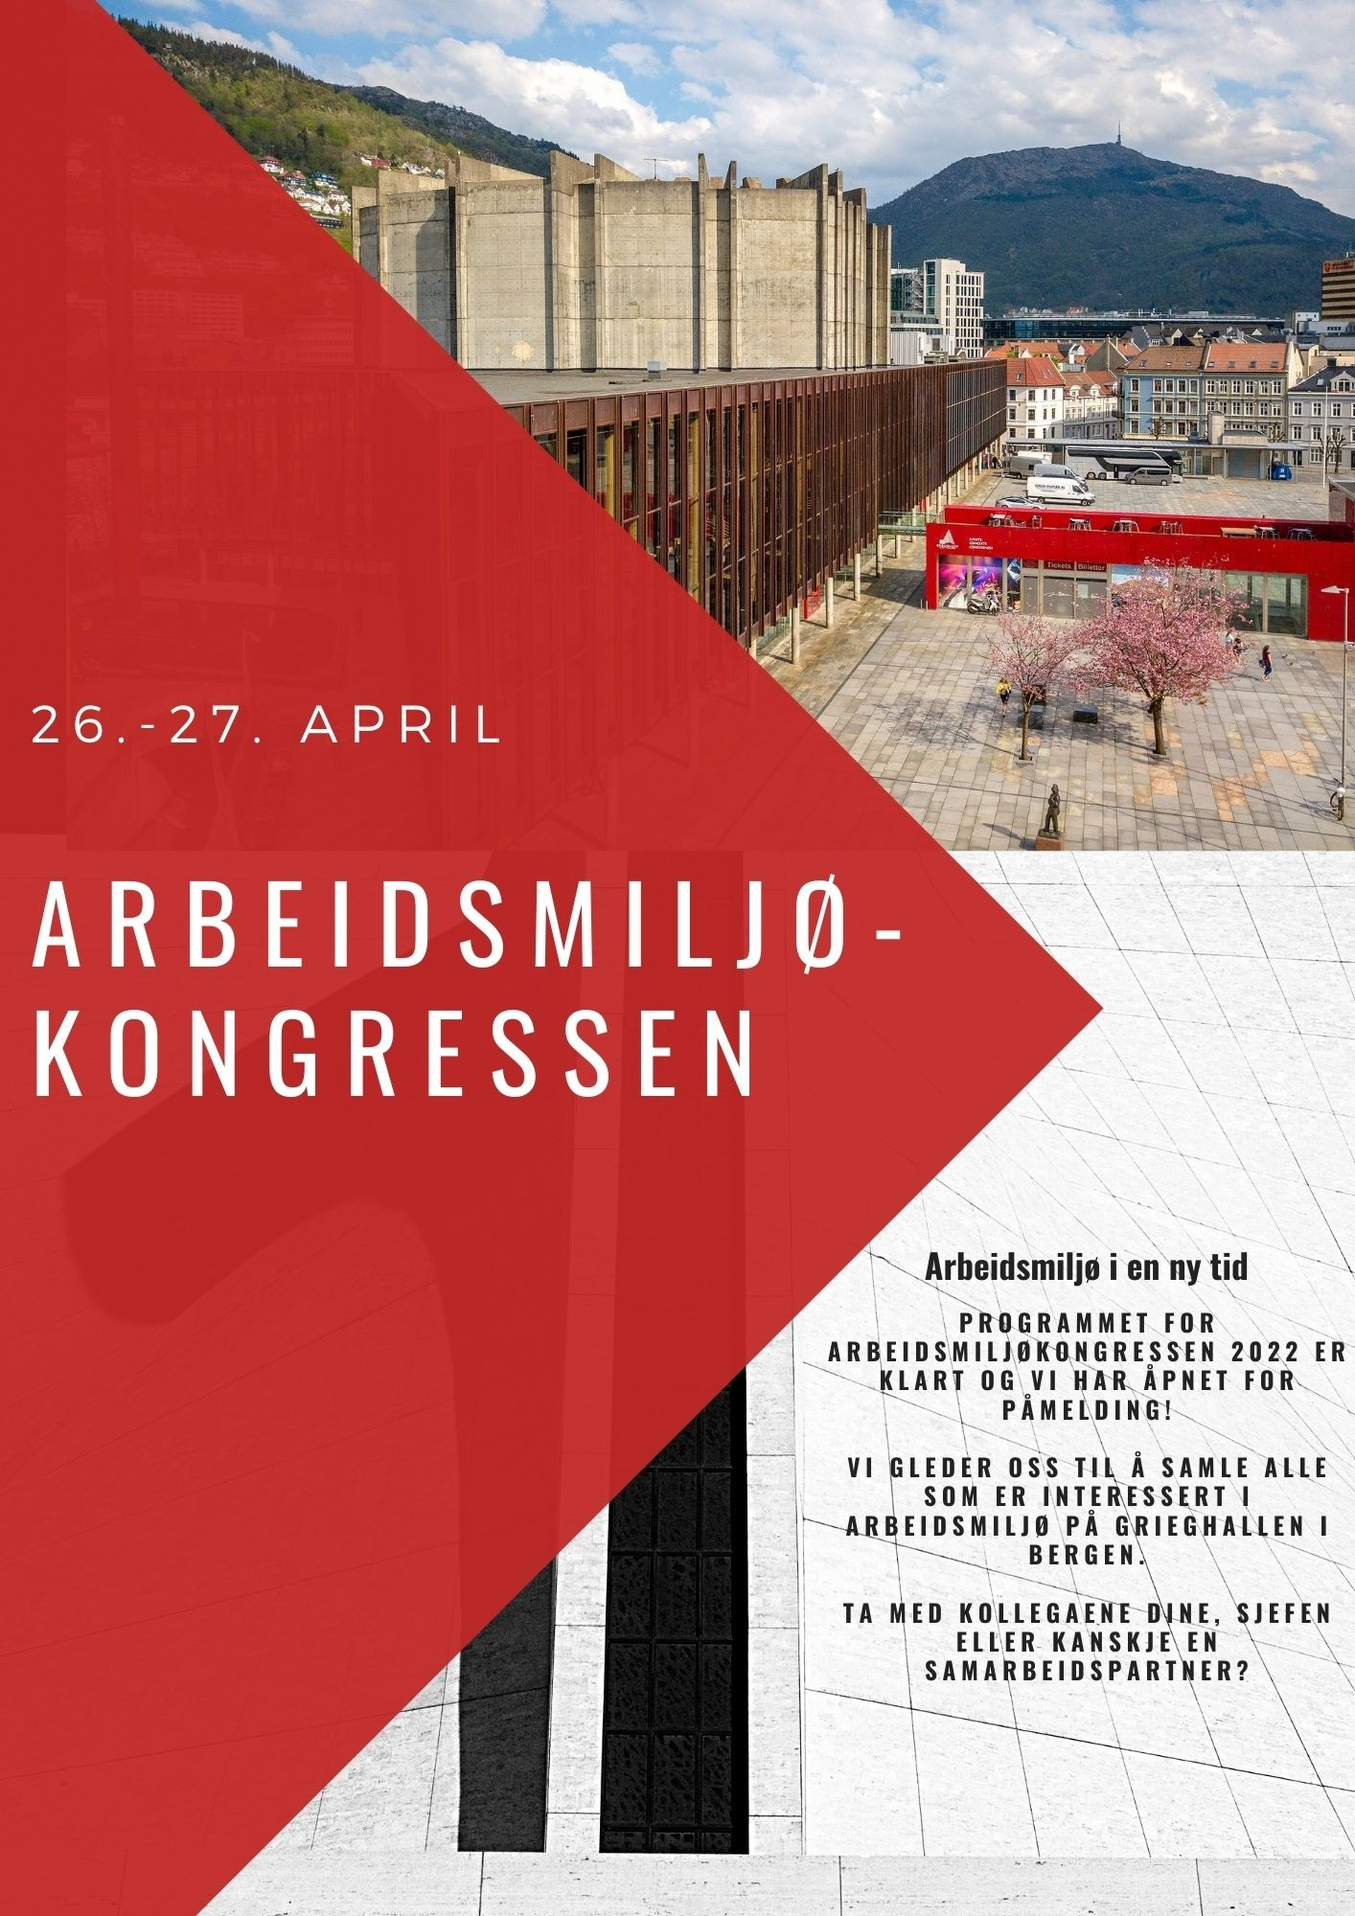





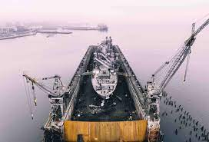


En ideell organisasjon
Eid av parter i arbeidslivet samt små og store private bedrifter og offentlige virksomheter.
Opplæring og veiledning av ledere, verneombud, hovedverneombud og tillitsvalgte i arbeidsmiljøarbeid
Vi har kursene HVO rolle og oppgaver og et eget kurs for HVO i petroleumsindustrien
Vi håper å se dere alle på arbeidsmiljøkongressen 26-27 april 2022 i Bergen
Notes:
Arbeidsmiljøsenteret ble stiftet i 1936 som et resultat av den første hovedavtalen av 1935. En så den gang at partene måtte se på mer enn bare arbeidsbetingelser. En måtte også se på arbeidsmiljøet for ansatte. Den gang var lungetæring, tuberkulose og arbeidsulykker et stort problem
Arbeidsmiljøsenteret er partsnøytral den det «eies» av alle parter.
Vi vet at HVO rollen kan være en ensom rolle som ikke er godt definert i arbeidsmiljøloven. For at HVO skal være en viktig og riktig ressurs for ansatte og organisasjonen, er komeptansepåfyll viktig.

Slide 15
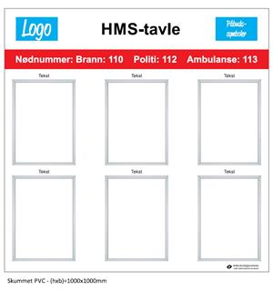
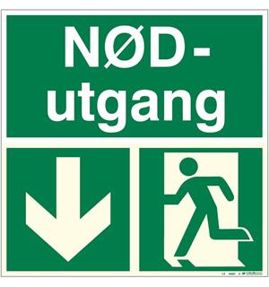
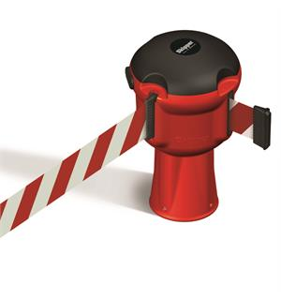
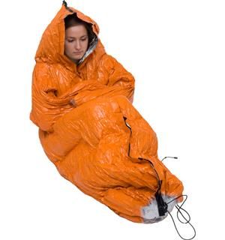
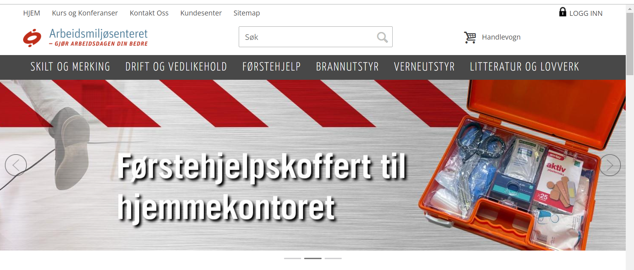
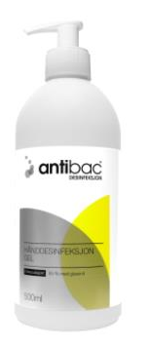
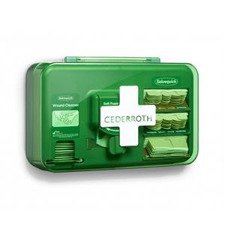
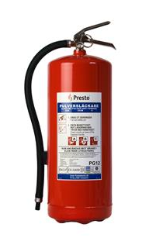
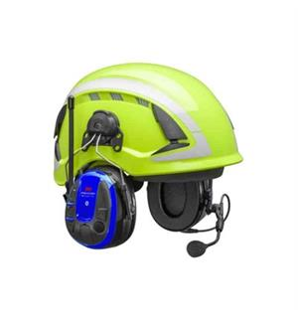
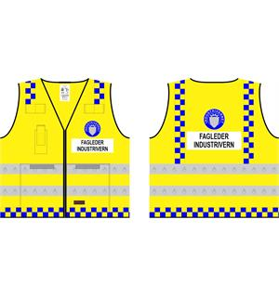
HMS-butikk
Notes:
I tillegg til skolering har vi en egen HMS-butikk som mange av deres virksomheter allerede er kunde av. Her selger vi alt fra
Skilting og merking
Sperreutstyr og oljeopprydningssett
Førstehjelpsutstyr
Brannutstyr
Verneutstyr
lovverk og litteratur
Besøk oss på www.arbeidsmiljo.no

Slide 16
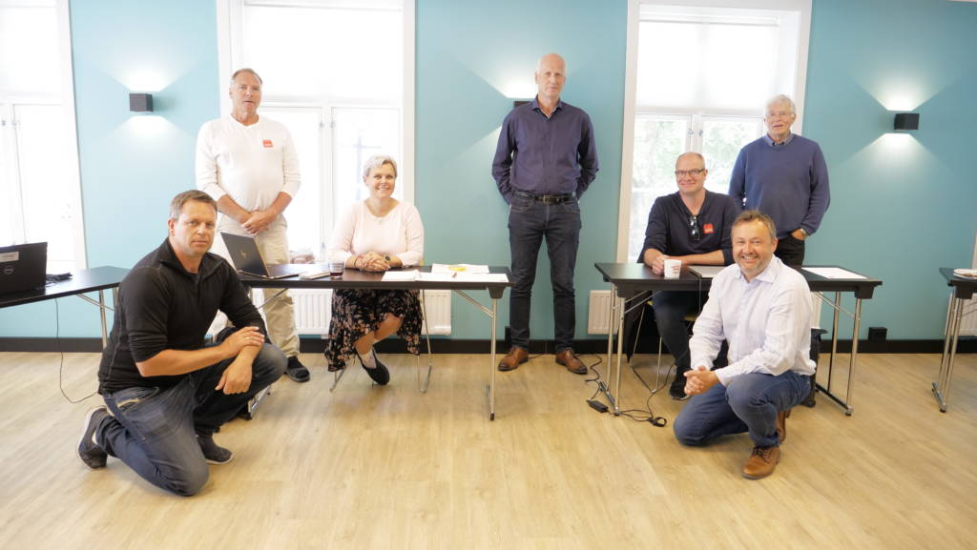
Vi skal jobbe for at dere får et rettferdig arbeidsliv, trygge arbeidsplasser og en fremtid med best mulig HMS – god VO konferanse!

